Slide 1
Base de datos

Slide 2
Definición de base de datos Se define una base de datos como una serie de datos organizados y relacionados entre sí, los cuales son recolectados y explotados por los sistemas de información de una empresa o negocio en particular.

Slide 3
Características Entre las principales características de los sistemas de base de datos podemos mencionar: -Independencia lógica y física de los datos. -Redundancia mínima. -Acceso concurrente por parte de múltiples usuarios. -Integridad de los datos. -Consultas complejas optimizadas. -Seguridad de acceso y auditoría. -Respaldo y recuperación. -Acceso a través de lenguajes de programación estándar.

Slide 4
Los Sistemas de Gestión de Base de Datos (en inglés DataBase Management System) son un tipo de software muy específico, dedicado a servir de interfaz entre la base de datos, el usuario y las aplicaciones que la utilizan. Se compone de un lenguaje de definición de datos, de un lenguaje de manipulación de datos y de un lenguaje de consulta.
Sistema de Gestión de Base de Datos (SGBD)

Slide 5
Los Sistemas de Gestión de Base de Datos (en inglés DataBase Management System) son un tipo de software muy específico, dedicado a servir de interfaz entre la base de datos, el usuario y las aplicaciones que la utilizan. Se compone de un lenguaje de definición de datos, de un lenguaje de manipulación de datos y de un lenguaje de consulta.
Sistema de Gestión de Base de Datos (SGBD)

Slide 6
Entre los diferentes tipos de base de datos, podemos encontrar los siguientes: MySql: es una base de datos con licencia GPL basada en un servidor. Se caracteriza por su rapidez. No es recomendable usar para grandes volúmenes de datos. PostgreSql y Oracle: Son sistemas de base de datos poderosos. Administra muy bien grandes cantidades de datos, y suelen ser utilizadas en intranets y sistemas de gran calibre.
Tipos de Base de Datos

Slide 7
Access: Es una base de datos desarrollada por Microsoft. Esta base de datos, debe ser creada bajo el programa access, el cual crea un archivo .mdb con la estructura ya explicada. Microsoft SQL Server: es una base de datos más potente que access desarrollada por Microsoft. Se utiliza para manejar grandes volúmenes de informaciones.
Tipos de Base de Datos

Slide 8
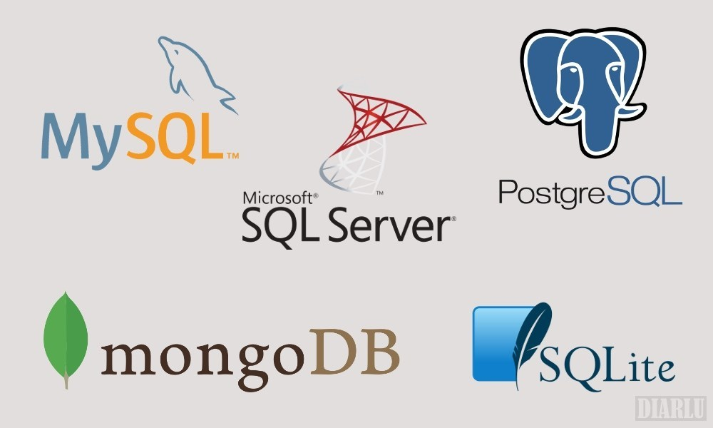
Sistema de Gestión de Base de Datos (SGBD)

Slide 9
Una tabla es una colección de datos con la misma estructura. Si se disponen los datos en una columna, esa columna siempre tiene el mismo tipo de datos, por ejemplo un número de documento, un nombre, etc. Cada tabla consta, pues, de un cierto numero de campos, en cada uno de los cuales se guarda un dato, que puede ser numérico, alfanumérico, fecha, etc. Un campo es cada una de las columnas de la tabla y el nombre de la columna es el nombre del campo. Un registro es cada una de las filas de la tabla, y está formado por el dato de cada uno de los campos almacenados en una misma operación.
Tablas, campos y registros

Slide 10
Terminología de una B.D. Relacional
Nro_Emp Nombre Puesto CP Nacimiento SAL COMM ID_DEPTO
------------- ------------ --------------------- -------- ---------------- ----------- -------------- -----------
7839 KING PRESIDENT 17-NOV-81 5000 10
7698 BLAKE MANAGER 7839 01-MAY-81 2850 30
7782 CLARK MANAGER 7839 09-JUN-81 2450 10
7566 JONES MANAGER 7839 02-APR-81 2975 20
7654 MARTIN SALESMAN 7698 28-SEP-81 1250 1400 30
7499 ALLEN SALESMAN 7698 20-FEB-81 1600 300 30
7844 TURNER SALESMAN 7698 08-SEP-81 1500 0 30
7900 JAMES CLERK 7698 03-DEC-81 950 30
7521 WARD SALESMAN 7698 22-FEB-81 1250 500 30
7902 FORD ANALYST 7566 03-DEC-81 3000 20
7369 SMITH CLERK 7902 17-DEC-80 800 20
7788 SCOTT ANALYST 7566 09-DEC-82 3000 20
7876 ADAMS CLERK 7788 12-JAN-83 1100 20
7934 MILLER CLERK 7782 23-JAN-82 1300 10

Slide 11
Tipos de datos en MySql

Slide 12
MySql tiene más de 40 tipos de Datos

Slide 13
Hay datos para lo mas común Números cadenas de texto Fechas y hora

Slide 14
Números y Enteros
Tipo | Rango | Unsigned
INT | -2 Billones a 2 Billones | 0 a 4,2 Billones
TYNYINT | -128 a 127 | 0 a 255
SMALLINT | -32,768 a 32,768 | 0 a 65,535
MEDIUMINT | -8,3 Millones a 8,3 Millones | 0 a 16,7 Millones
BIGINT | -268 A 263-1 | 0 a 264-1

Slide 15
Números con decimales
Tipo | Usos
FLOAT | Valores decimales
DOUBLE | Valores decimales muy grandes
DECIMAL | Valores donde no se aceptan redondeos

Slide 16
Texto y Datos Binarios
Tipo | Usos
VARCHAR | Texto corto, o texto que varia en su extensión
CHAR | Corto con extensión fija (password)
TEXT | Texto largo (entrada de blog)
ENUM | Un valor de lista enumerada

Slide 17
Fecha y hora
Tipo | Usos
DATE | AAAA-MM-DD
TIME | Hh:mm:ss
DATETIME | AAAA-MM-DD Hh:mm:ss
TIMESTAMP | AAAA-MM-DD Hh:mm:ss
YEAR | AAAA

Slide 18
Los mas comunes..
Tipo | Usos
INT | Numeros enteros
TINYINT | Numeros pequeños como edades
DECIMAL | Dinero y medidas
VARCHAR | Textos cortos
TEXT | Textos largos
DATETIME | Fechas

